Slide 1

Global Air Polution
Kelompok 5

Slide 2



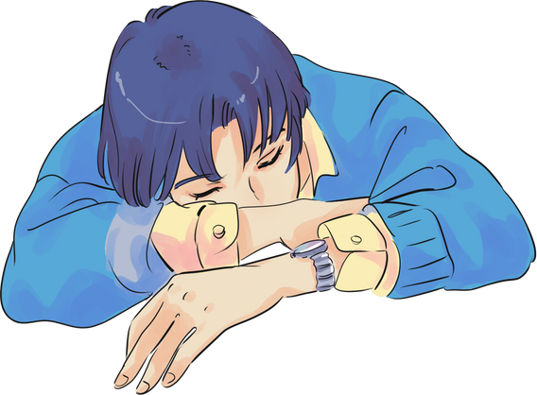

OUR TEAM
Visualizer
Analist
Project Leader
Modeler
Modeler
Jesika Ourelia
Adimasdefatra Bimasena
Yudha Mulyana
Agustina Surya Dewi
Dwi Ranti

Slide 3





Goals Progress
mengubah label pca_cluster menjadi cluster
menambahkan kolom baru (negara dan kota)
menambahkan proses PCA kedalam semua model
menambahkan filter cluster dan insight lainnya dalam dashboard

Slide 4

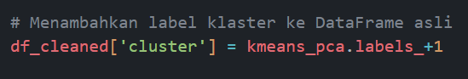
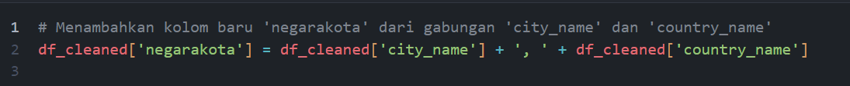
mengubah label pca_cluster menjadi cluster
menambahkan kolom baru (negara dan kota)

Slide 5
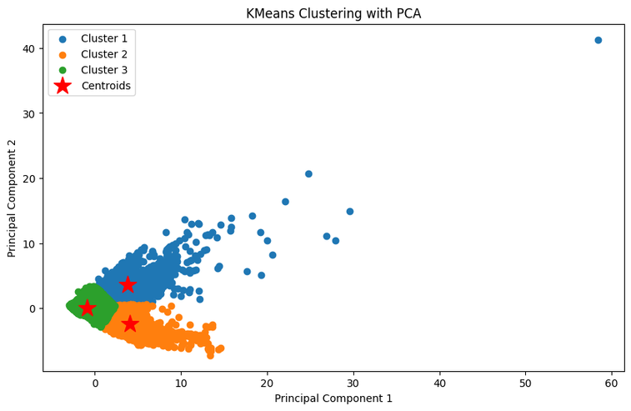
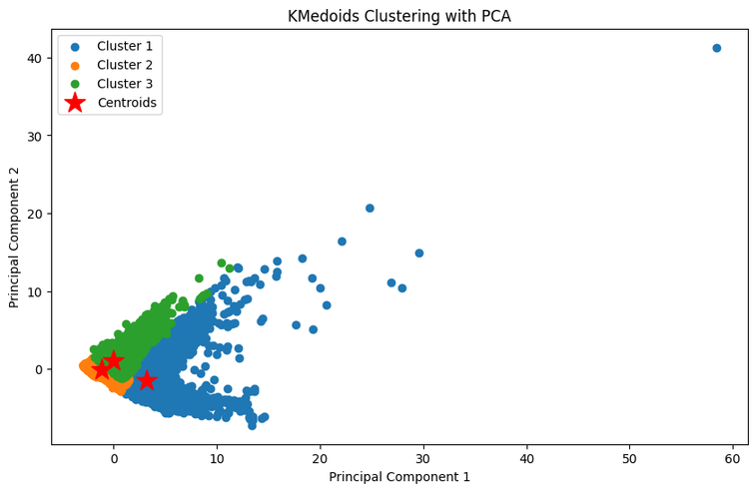
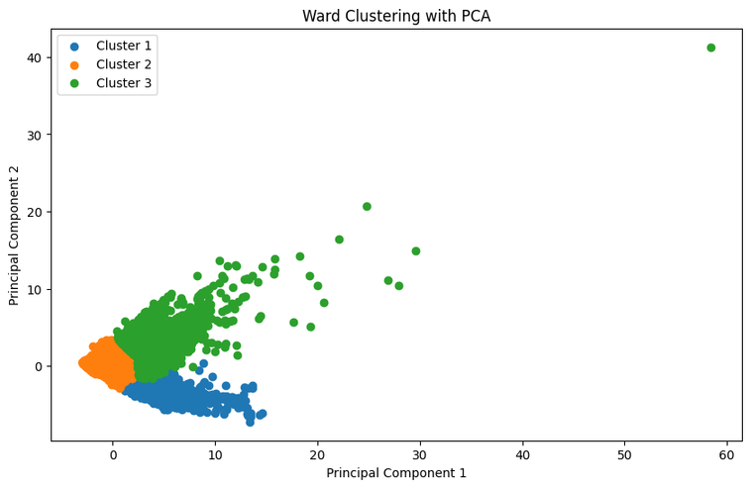
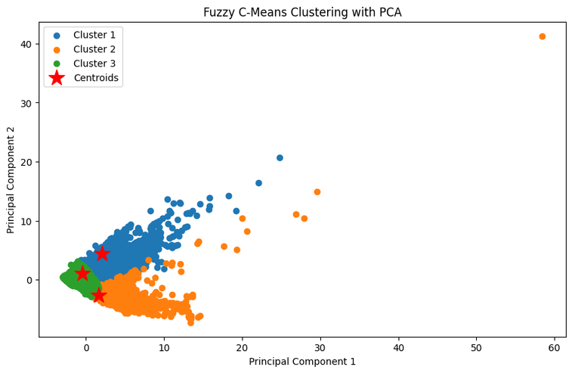
menambahkan proses PCA
kedalam semua model
KMeans
KMedoids
Ward
Fuzzy C-Means

Slide 6
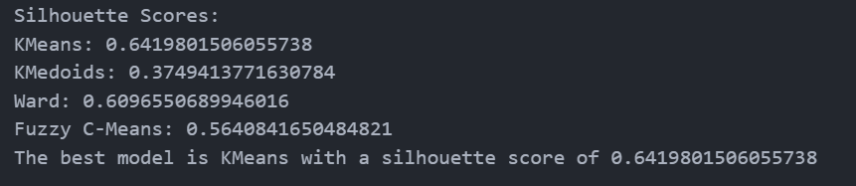

BEST MODELS

Slide 7
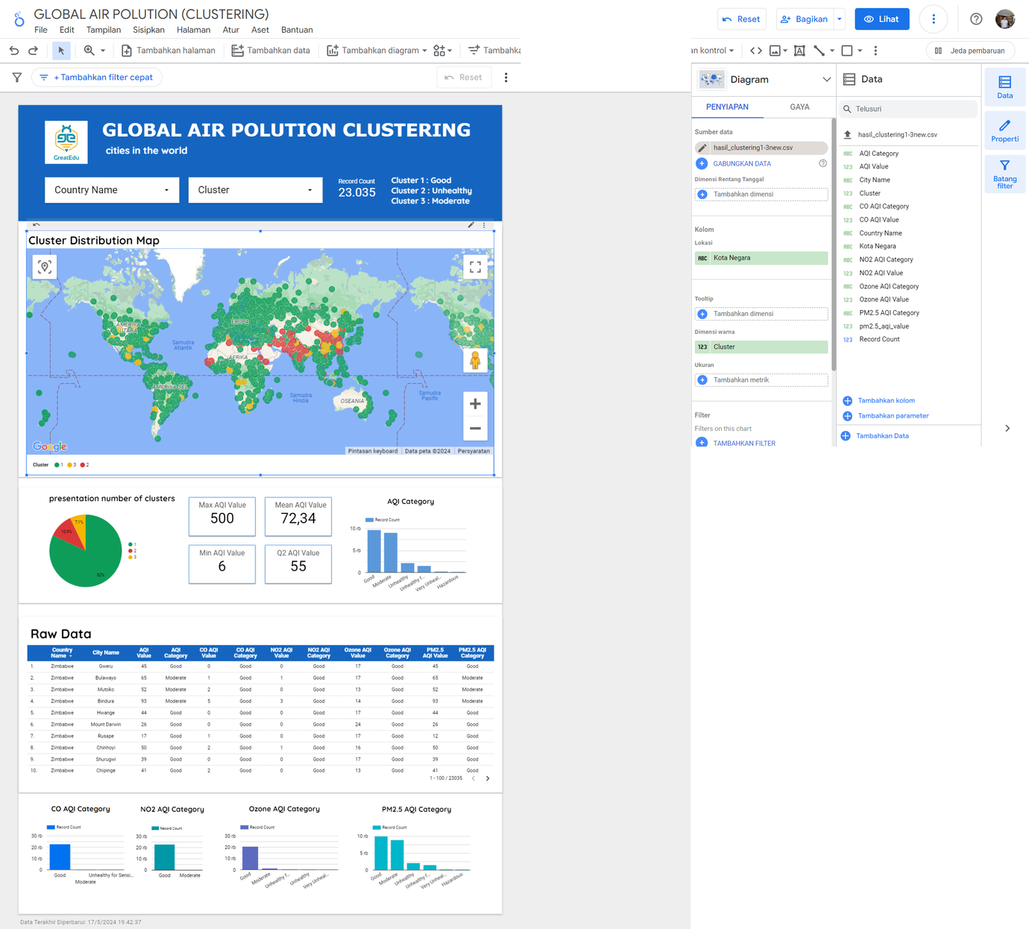
menambahkan filter cluster dan insight lainnya dalam dashboard

Slide 8
THANKYOU

